Slide 1
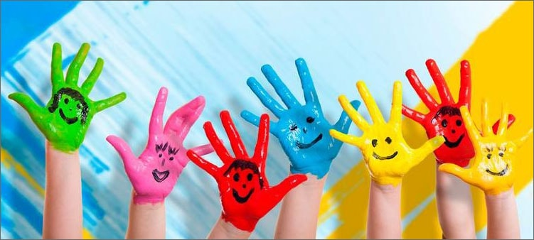
Здоровьесберегающая технология
«Цветотерапия»

Slide 2
Цветотерапия
Это метод не традиционной медицины, использующий воздействие цветовой гаммы на психоэмоциональное состояние человека, а так же на его самочувствие.
Главная задача цветотерапии – определить,какой требуется цвет, где энергия течет не правильно, и какой именно цвет применим и необходим для решения конкретной проблемы.
Цветотерапия – это метод основанный на свойствах цвета, так как цвет влияет на настроение и самочувствие человека.

Slide 3
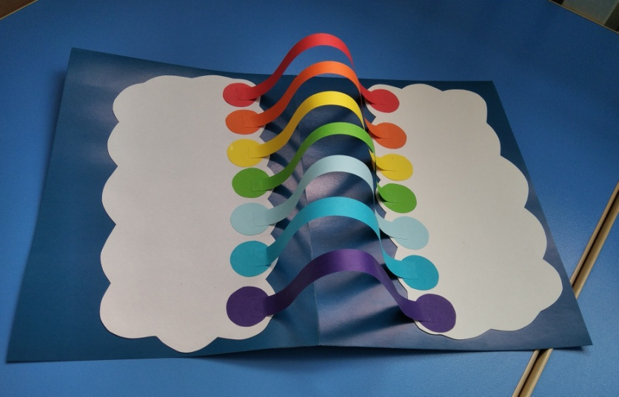
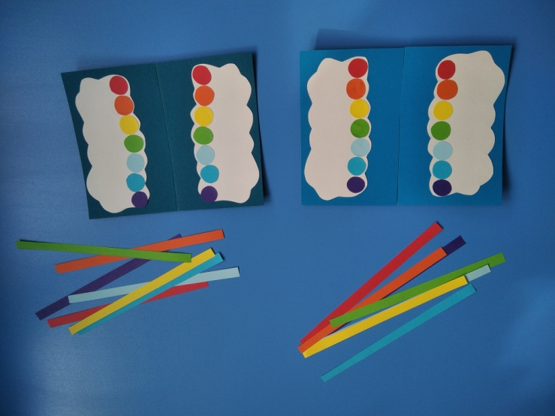
Творческая игра «Радуга и ее друзья»
Цель: умение собирать радугу в определенной последовательности, развитие творчества.
От того, что и какого цвета ребенок нарисует на облаках, зависит его настроение; на сколько быстро ребенок склеивает полоски, зависит его состояние (спокойствие или возбуждение)

Slide 4
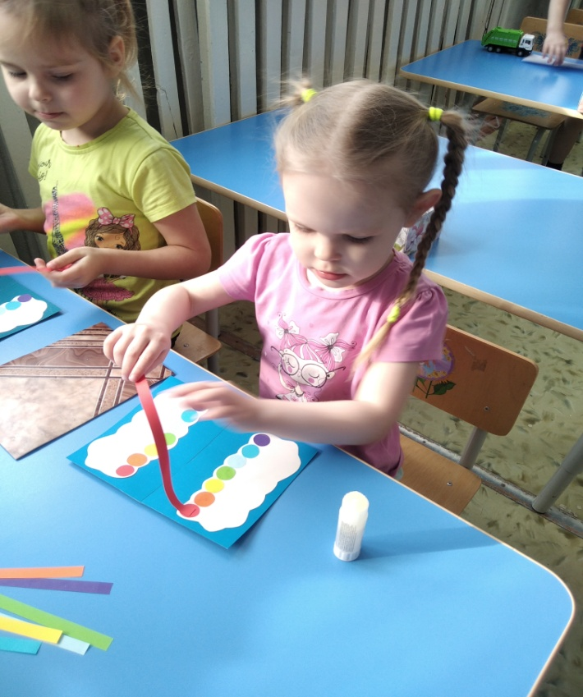
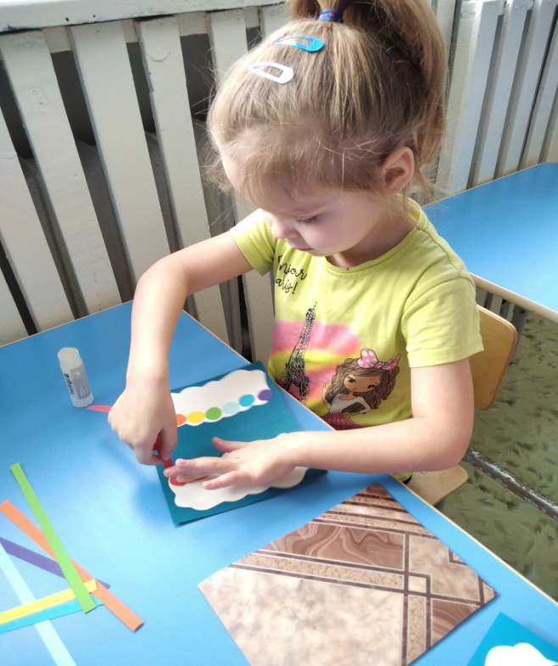
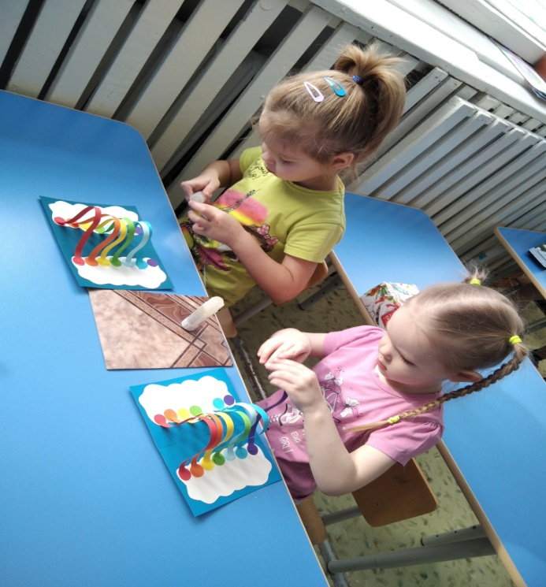
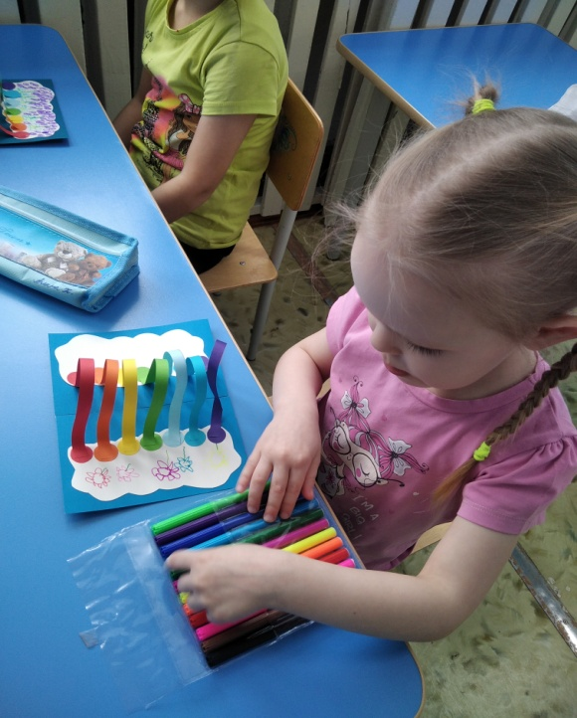
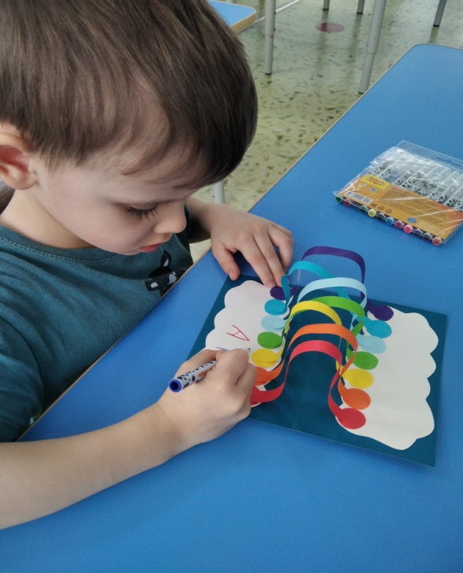
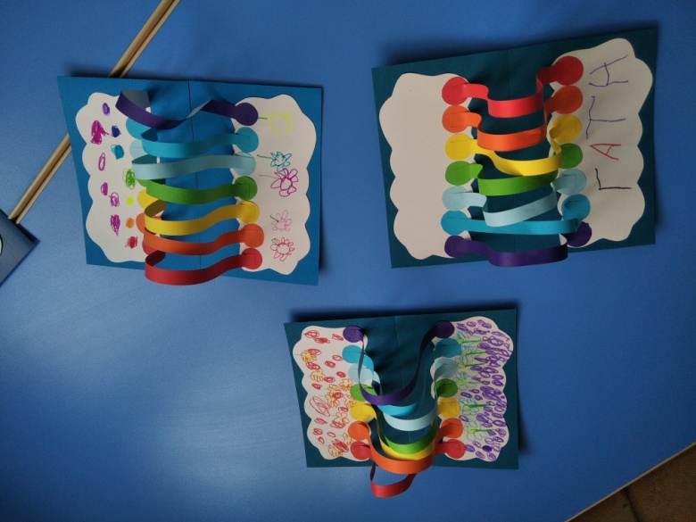

Slide 5
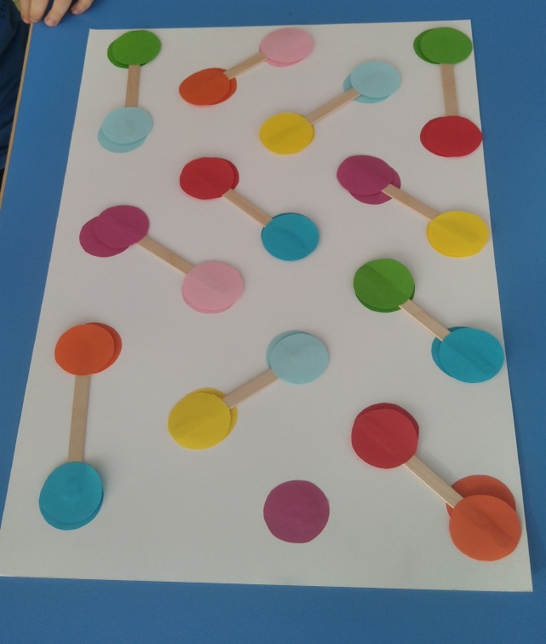
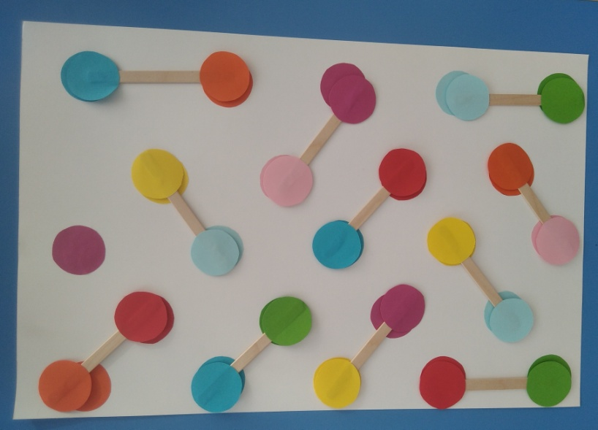
Игра «Цветные гантели»
Цель: закрепление основных цветов и других
оттенков; развитие памяти, мышления, м/м,
терпеливости и усидчивости, коммуникативность.

Slide 6
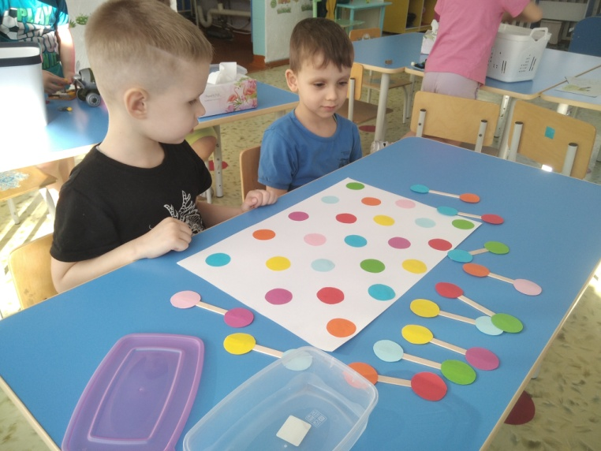
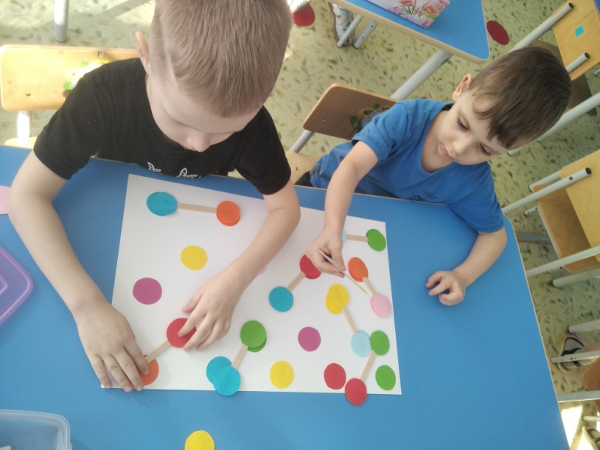
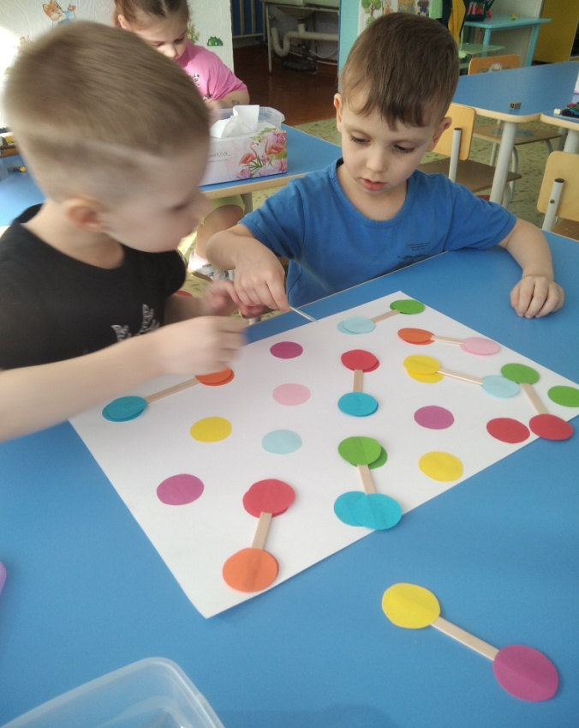
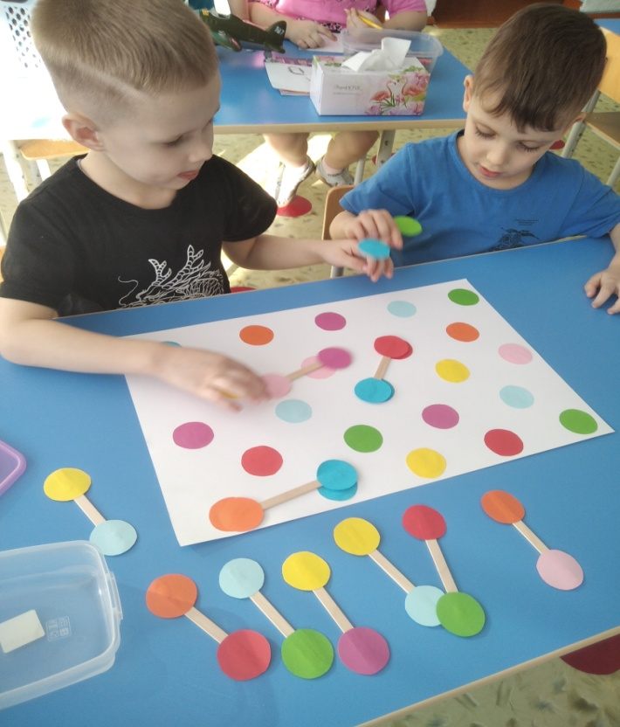

Slide 7
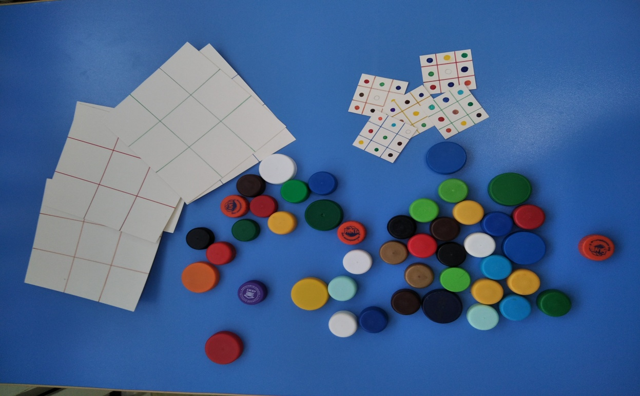
Игра «Цветные крышечки»
Цель: закрепление цветов и их оттенков; умение правильно выстроить последовательность крышек по образцу; усидчивость.

Slide 8
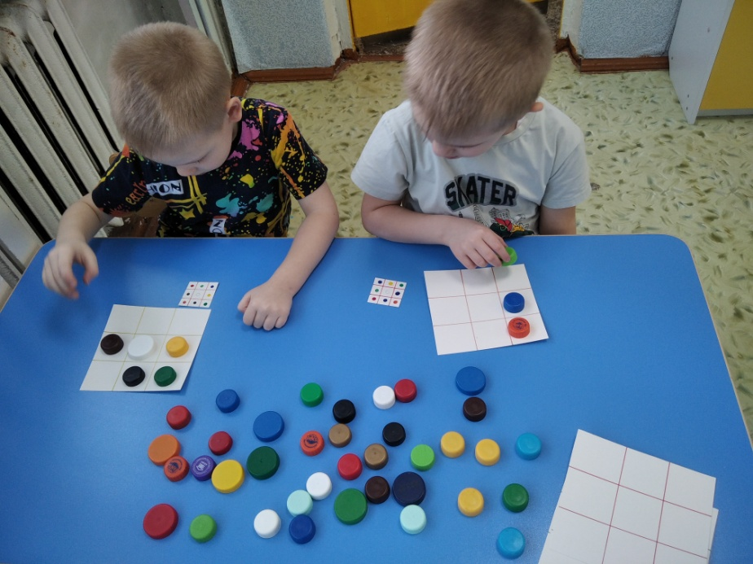
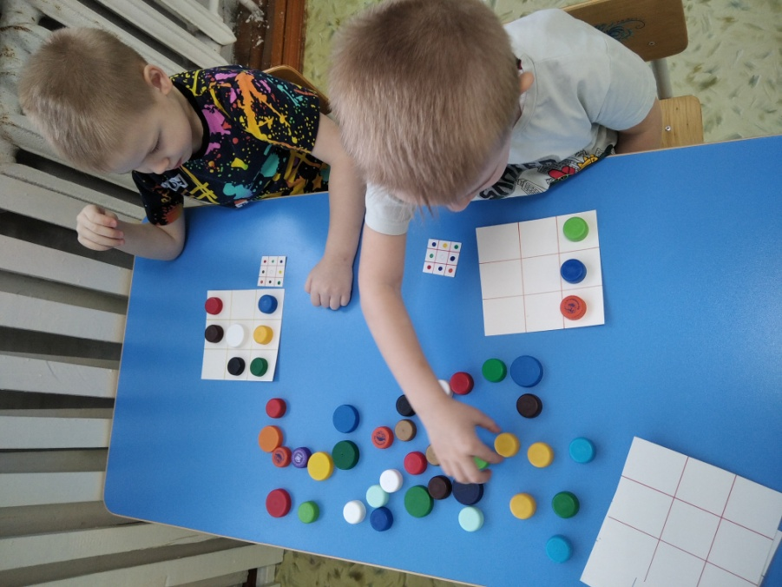
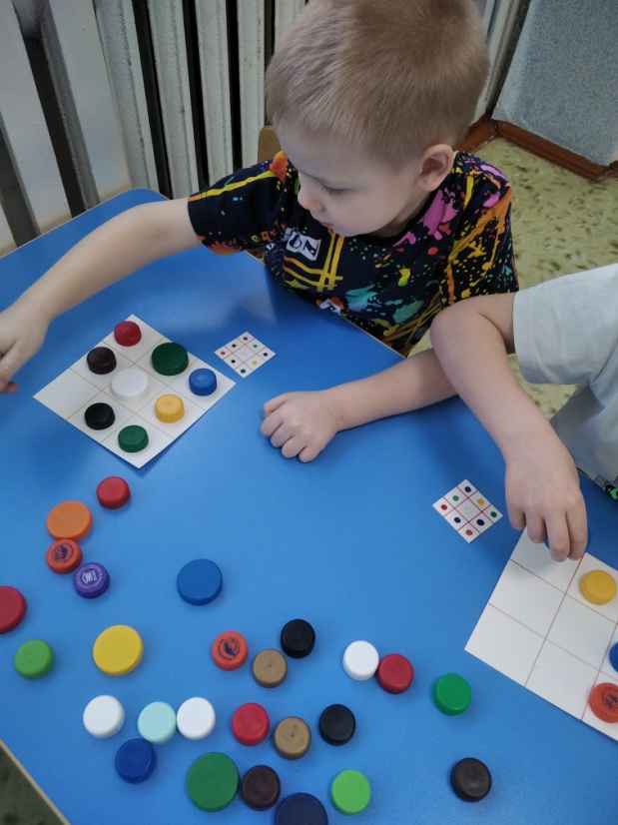
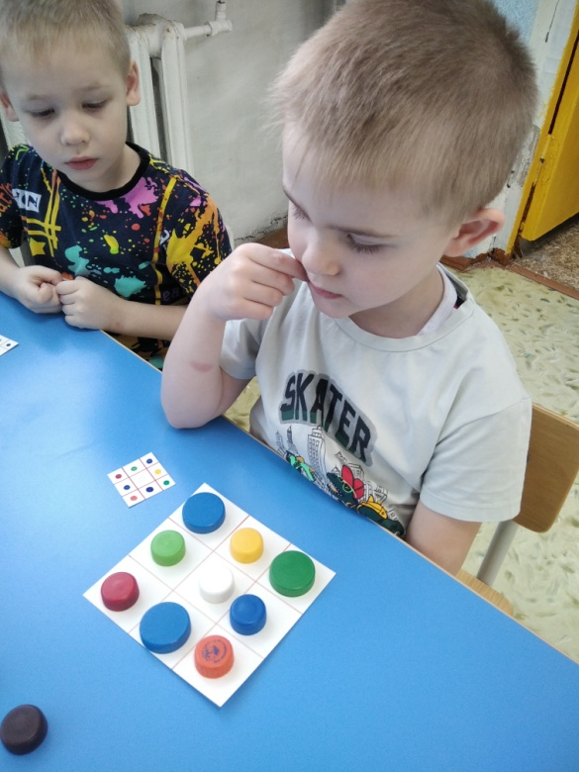
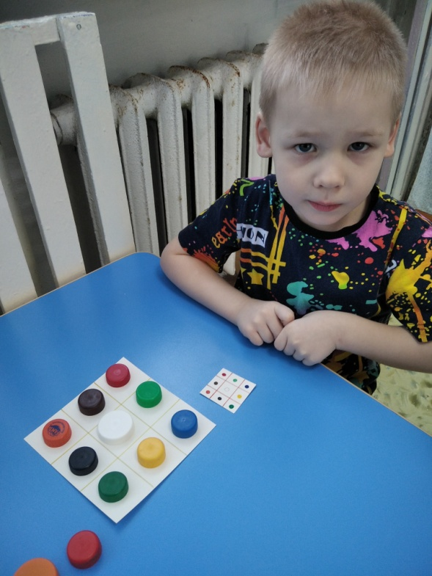

Slide 9
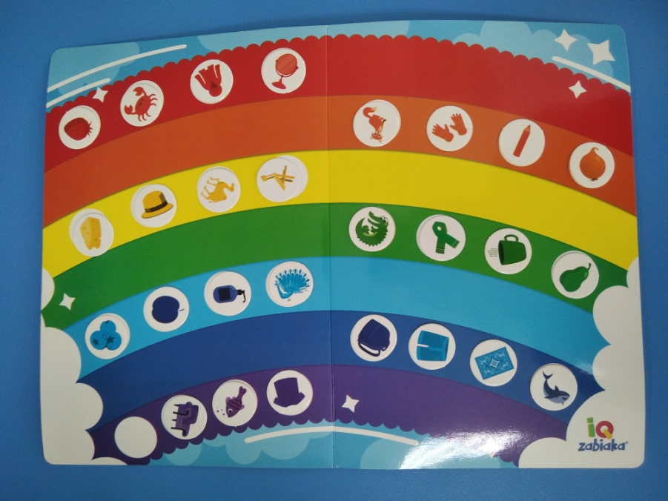
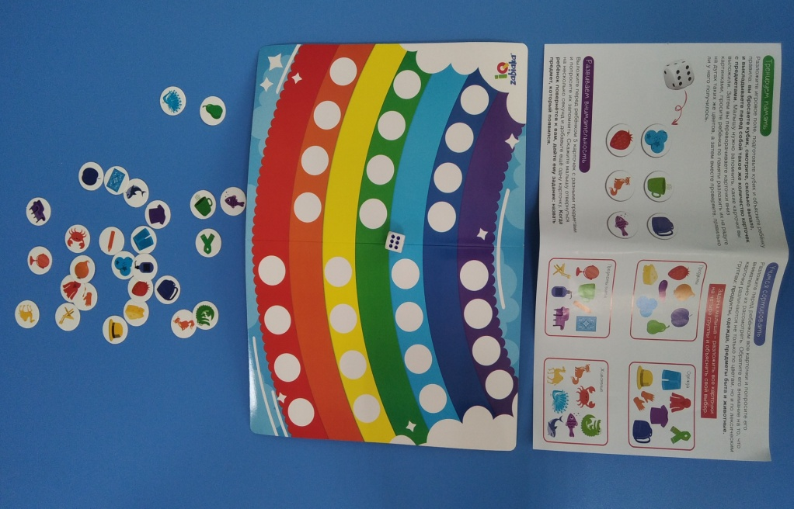
Игра «Звуки цвета»
Цель: развитие речи, внимания, памяти, логического мышления; благодаря яркому игровому полю у ребенка усиливается интерес к игре, что способствует положительному эмоциональному настрою.

Slide 10
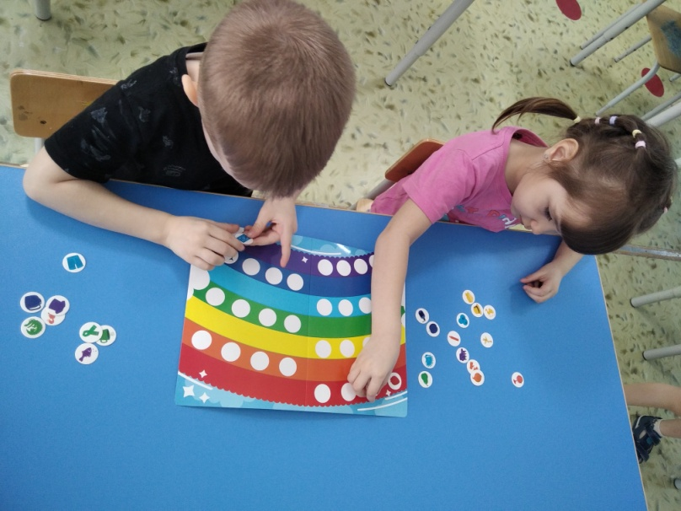
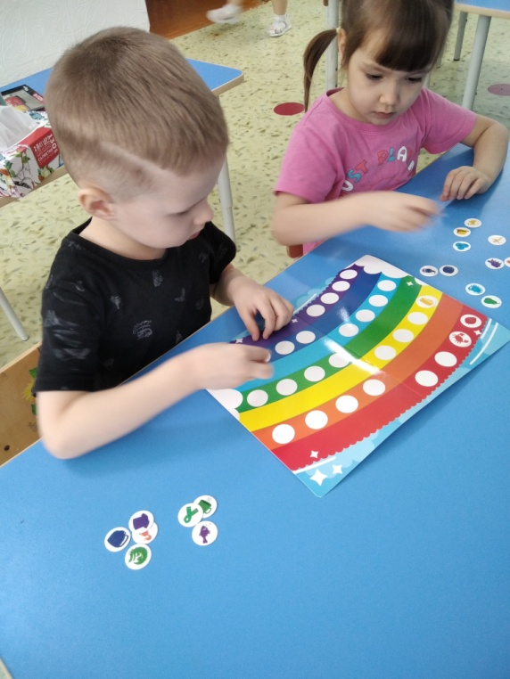
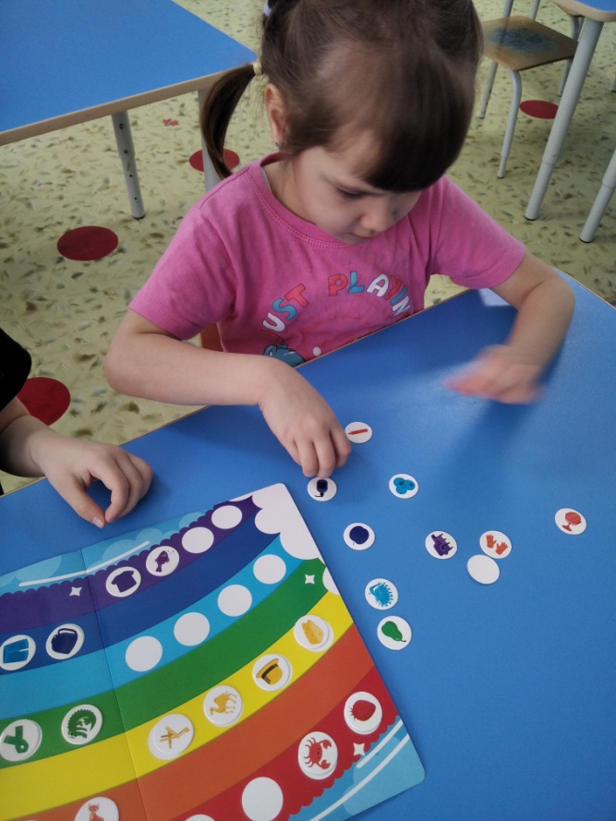
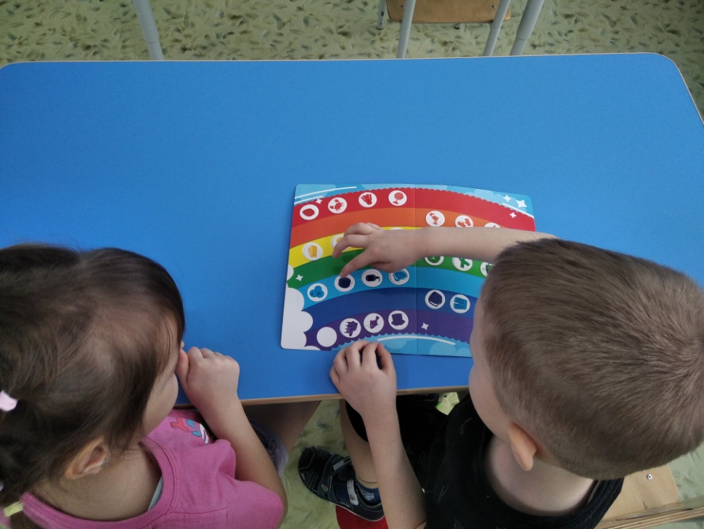

Slide 11
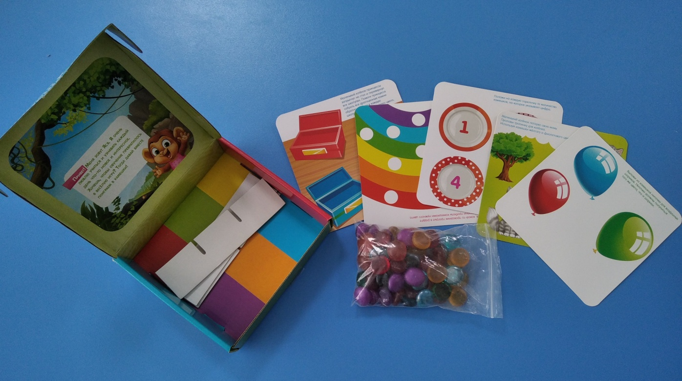
Игра с камешками «Веселые задания» Марблс
Цель: развитие логического мышления, воображения,счета, различения цветов и формы; тренировка памяти и концентрации внимания.

Slide 12
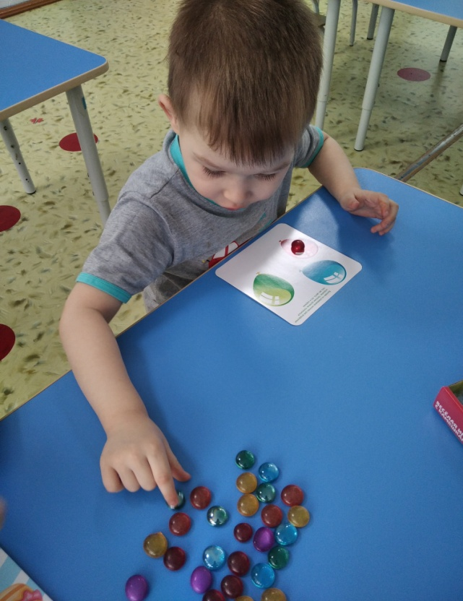
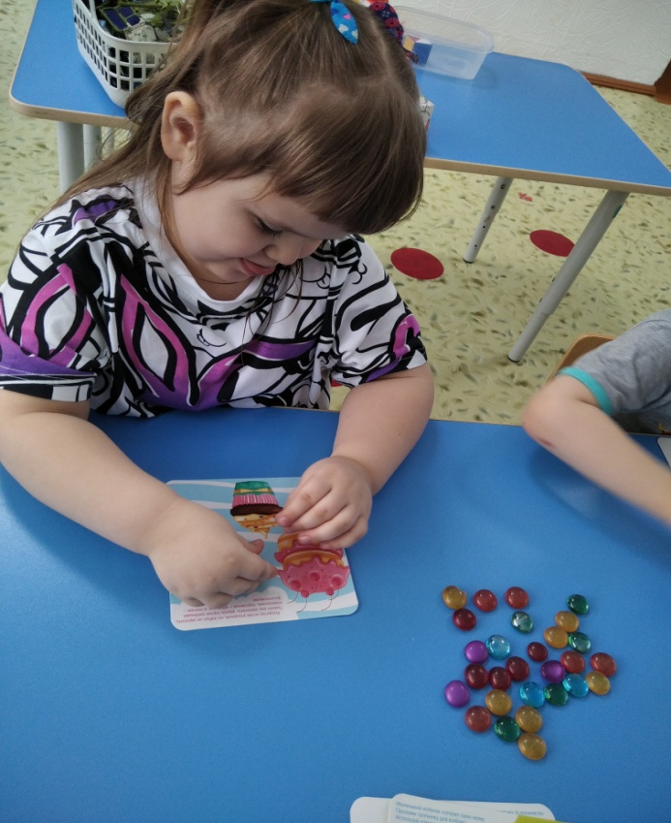
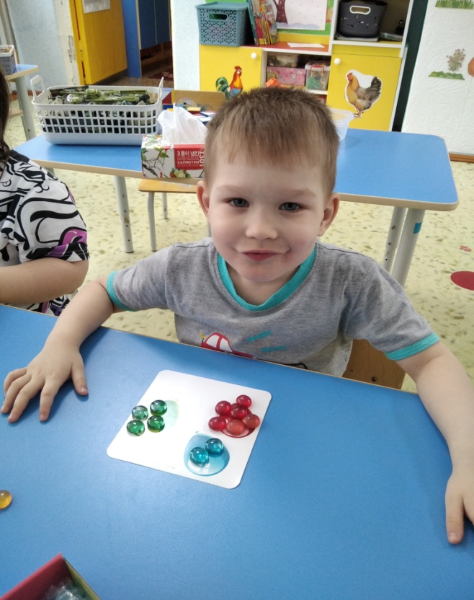
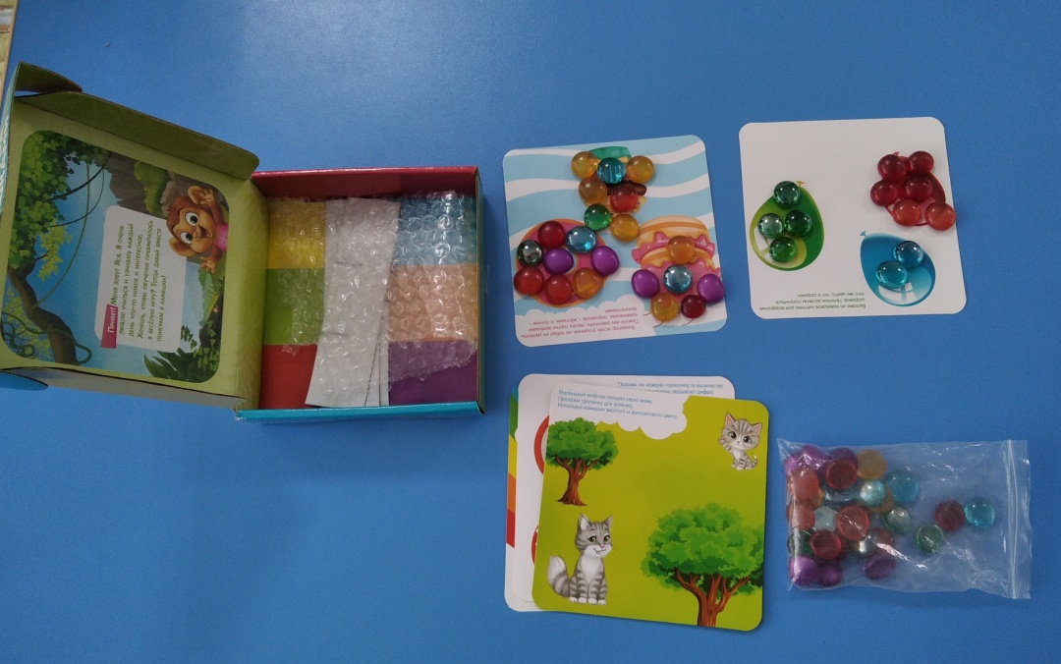

Slide 13
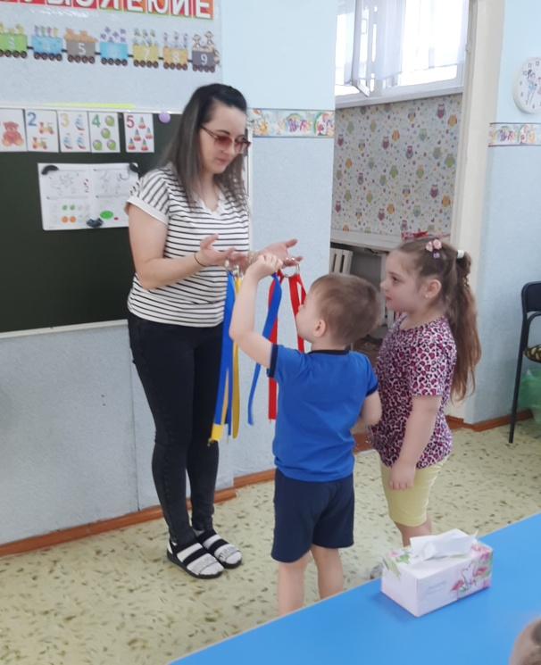
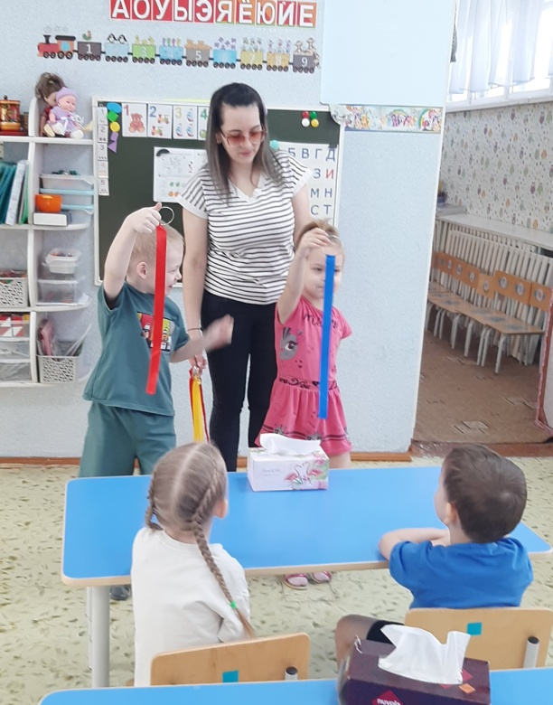
Игра «Мое настроение»
Цель: закрепление основных цветов; умение выражать свое настроение, передавать эмоции и чувства; воспитание терпеливости и уважения друг к другу, развитие фантазии.

Slide 14
